Slide 1
Fallbeispiele anhand der Schweregraddefinitionen
Online Fachtag - Erhebliche Vernachlässigung
Medizinische Kinderschutzhotline
Dr. Sieglinde Ahne, Medizinische Kinderschutzhotline, Institut für Rechtsmedizin, Universitätsklinikum Freiburg
04. September 2024

Slide 2
INFO
Alle im Folgenden vorgestellten Fallbeispiele wurden dem Team der medizinischen Kinderschutzhotline so geschildert
Zur leichteren Vorstellung werden hier fiktive Namen den Fällen zugeordnet
Die ausführlichen Beratungen durch das Team werden hier weggelassen, sondern die Fragestellungen der Anrufer sowie deren Lösungsansätze neben der Fallschilderung thematisiert und durch die drohenden Folgen komplettiert

Slide 3
Medizinische Vernachlässigung

Slide 4
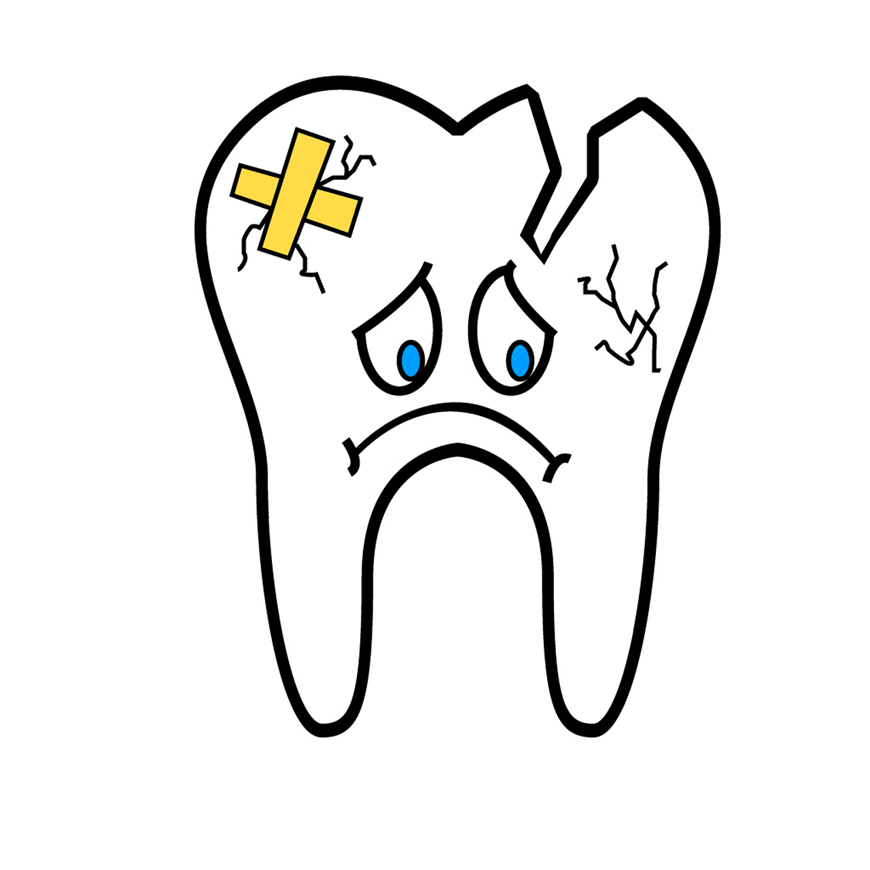
Familie Taender
Anrufer ist eine Zahnarztpraxis aus NRW
Familie mit 4 Kindern 4, 7, 9 und 12 Jahre alt
Alle Kinder desolater Zahnstatus
Weitere Auffälligkeiten :
Kinder sind unzureichend gekleidet, wirken verwahrlost
Sprechen alle kaum bis gar nicht
Wirken z.T. kognitiv beeinträchtigt
Eltern auf Sorge angesprochen, Vater sieht kein Problem, selber zahnlos und keine Probleme
Praxis möchte Kontakt zu Kinderarzt aufnehmen, ansonsten Kontakt zu JA möglich? Und wenn ja wie vorgehen?
Notes:
Erstvorstellung in der Praxis
Blickkontakte werden vermieden
Praxis hat bereits Kontakt zu vorbehandelnder Praxis aufgenommen, dort wurde nur Notfallbehandlung wahrgenommen

Slide 5
Welche Folgen drohen?
Bezogen auf die Schäden an den Zähnen:
Schädigung des Kieferknochens und bleibender Zähne
Abszesse im Mundraum mit der Gefahr des „Streuens“ der Keime
Nervenschäden im Mundraum
Soziale Ausgrenzung / Mobbing wegen Aussehen und Geruch -> verringertes Selbstwertgefühl, Entwicklung pathologischer Verhaltensformen im sozialen Kontakt leichter mgl.
Sprachentwicklung gestört
Mangel- / Fehlernährung, da schwieriger zu kauende Lebensmittel vermieden werden

Slide 6
Physische Vernachlässigung

Slide 7
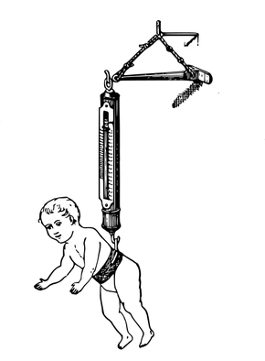
Lotta, 3 Monate alt
Anruferin ist eine Hebamme aus SWH
Lotta ist 3 Monate alt, SPE in Klinik, keine Komplikationen
Daheim nur mäßige Gewichtszunahme, rasch abgestillt und auf Anfangsmilch umgestellt
Vor einer Woche auf Empfehlung der Hebamme Vorstellung in Klinik wegen Erbrechen und grünem Stuhlgang -> laut Eltern kein path. Befund, Arzt habe Kind aber nicht gewogen, Brief sei verschollen
Sorge, die Eltern könnten Sie über Gewichte belügen, Kind erscheint weiterhin sehr schmächtig
Eltern wollen Betreuung beenden, da sie keinen weiteren Hilfebedarf mehr sehen
Anruferin möchte Kontakt zu Kinderarzt aufnehmen, hat aber keine SPE, ansonsten Kontakt zum JA aus Sorge Kind könnte daheim verhungern
Notes:
Fall von Kollegin wegen Krankheit übernommen
Trotz mehrfacher Bitte nur unregelmäßige Wiegeberichte
Anruferin befindet sich selber häufig nicht vor Ort wegen privater Probleme, macht meistens Videocalls

Slide 8
Welche Folgen drohen?
Kind ist in diesem Alter nicht in der Lage seine Bedürfnisse klar zu äußern
Je nach Nährstoffmangel Störung von z.B. Knochenwachstum, Gerinnung, Immunsystem
Bei älteren Kindern verzögerte Geschlechtsentwicklung
Schäden an den Nieren mit möglichen Langzeitfolgen
Im Extremfall Tod

Slide 9
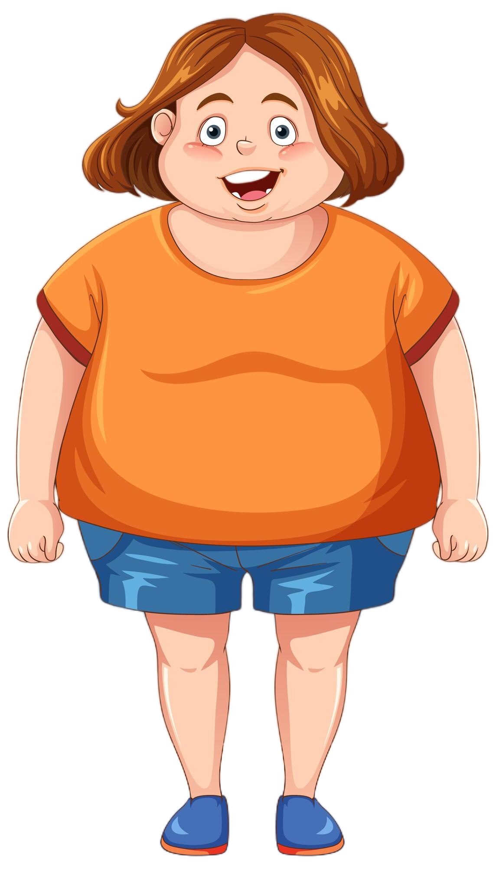
Phoebe und Gloria, 7 und 13 Jahre alt
Beide Mädchen werden in Allgemeinarztpraxis vorgestellt wegen grippalem Infekt
Gloria ist 13 Jahre alt und hat einen BMI von 43,5
Phoebe ist 7 Jahre alt und hat einen BMI von 45
Eltern wurden wiederholt auf Sorge hingewiesen, bagatellisieren allerdings „wächst sich aus“
Körperliche Einschränkungen: Atemnot in Rückenlage, Schlafapnoen, starkes Schnarchen, subjektive Atemnot, motorische Entwicklung eingeschränkt, Knochenalter akzeleriert (Phoebe radiologisch 11,3J)
Reicht das für eine Meldung ans Jugendamt? Eltern und Kinder sind nicht unglücklich mit der aktuellen Situation
Notes:
Beide Elternteile sind ebenfalls adipös, Z.n. Magenteilresektion
Trotz Ernährungsberatung der Eltern hochkalorische Fehlernährung der Mädchen

Slide 10
Welche Folgen drohen?
Diabetes mellitus
Metabolisches Syndrom
Gelenkverschleiß
Fettleber
Erhöhtes Herzinfarktrisiko
Verringerte Lebenserwartung
Soziale Isolation
Vermindertes Selbstwertgefühl
Erhöhte Neigung zu Depressionen
Notes:
Bluthochdruck
Krebsrisiko erhöht
Dyspnoe (Atembeschwerden)
Hilflosigkeit

Slide 11
Vernachlässigung durch Erkrankung der Eltern

Slide 12
Familie Trost
Familie Trost besteht aus dem Vater, 4 Kindern im Alter von 3, 9, 10 und 13 Jahren, sowie der
Mutter, die an einem malignen Tumor erkrankt ist mit infauster Prognose
Die Anruferin betreut im Rahmen der Palliativpflege der Mutter die Familie:
Der Vater ist sehr liebevoll im Umgang mit den Kindern
Der 13 Jahre alte Sohn leidet unter einer Adipositas per magna, Anbindung an Adipositassprechstunde hat nicht geklappt, da Termine nicht eingehalten werden
Alle Kinder werden regelmäßig und über Stunden vor den Medien abgesetzt
Trotz mündlicher Zusage hat sich der Vater bisher keine Hilfe beim Jugendamt geholt
Die Familie hat doch so ein schweres Schicksal, soll ich da auch noch mit dem Jugendamt drohen?
Notes:
Er erscheint dabei aber oft unorganisiert und setzt Empfehlungen nicht um
Ein akuter Infekt des 3 jährigen wurde verschleppt und auch dann nur halbherzig behandelt

Slide 13
Welche Folgen drohen?
Unbehandelte Adipositas -> körperlich und psychische Folgen
Verschleppte Infekte -> Chronifizierung, Schädigung von Organen, Verschlimmerung bis hin zur Sepsis
Psychische Probleme bei fehlender psych. Begleitung der Kinder und dem drohenden Tod der Mutter
Was geschieht, wenn der Vater alleine da steht und auch das Palliativteam nicht mehr hilft?

Slide 14
Vernachlässigung bei chronisch kranken Kindern

Slide 15
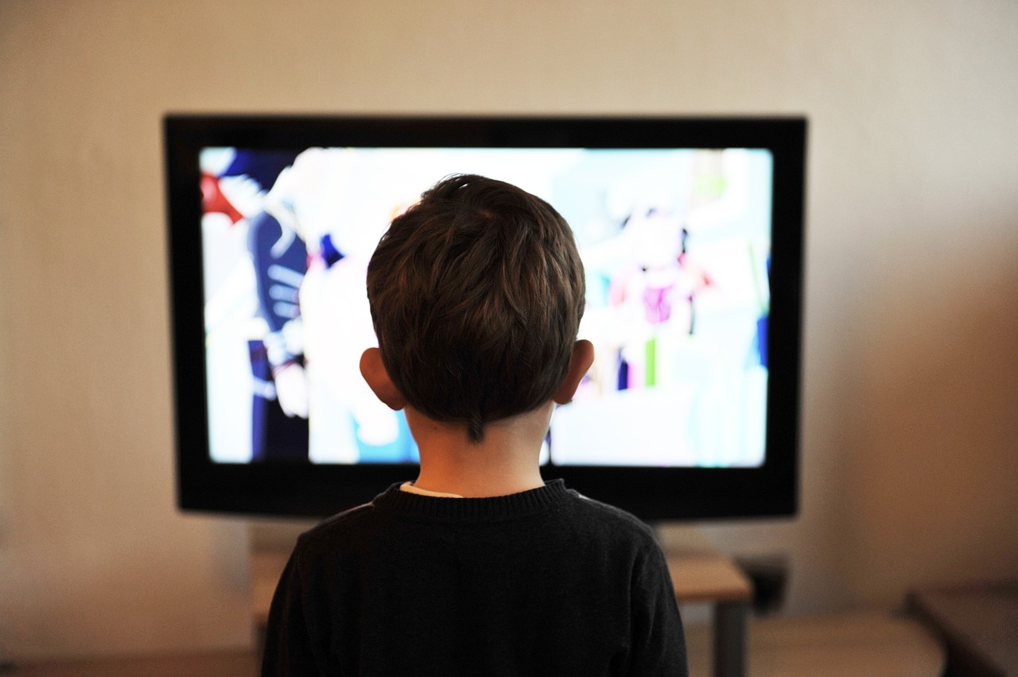
Lukas, 10 Jahre alt
Diagnosen: ADHS, Autismus
In Therapie bei Psychologin wegen Impulsivität, Aggressivität und Emotionsregulationsproblemen
Lukas wird zu allen Tageszeiten vor dem Fernseher geparkt, Interaktionen werden vermieden
Trotz Empfehlung weder medikamentöse noch psychiatrische Behandlung
Aufgrund der mangelnden Interaktion mit Lukas keine Förderung von Fertigkeiten
Die Eltern schlagen ja nicht und der Junge ist schwierig, da kann man nichts machen, oder?
Notes:
Junge erscheint im Kontakt zudem sehr unsicher mit erniedrigtem Selbstwertgefühl
Eltern geben an im Umgang überfordert zu sein
Gemeinsame Mahlzeiten werden ebenfalls vor den Medien eingenommen
Jugendhilfe wird ebenfalls komplett abgelehnt
Fertigkeiten -> keine Orientierung, mangelnde Selbstständigkeit, kein Fahrradfahren, kein freies Schwimmen, keinerlei Orientierung
-> keine Orientierung, mangelnde Selbstständigkeit, kein Fahrradfahren, kein freies Schwimmen, keinerlei Orientierung

Slide 16
Welche Folgen drohen?
Probleme der vorbestehenden psychiatrischen Erkankungen werden verstärkt
Beschulung wird immer schwieriger
Weitere psychiatrische Erkrankungen drohen, wie Depressionen, NSSV
Erhöhte Gefahr krimineller Entwicklung

Slide 17
Maya, 6 Jahre alt
Vorerkrankungen: körperlich stark behindert und auf Rollstuhl angewiesen, annähernd taub, stumm, inkontinent, leidet an Epilepsie
Befindet sich tagsüber in einer heilpädagogischen Kita, die sich nun meldet
Pflegezustand mangelhaft, riecht oft nach Urin, Wunden werden nachlässig versorgt
-> die Mutter, alleinerziehend, gibt Überforderung zu, seither Pflege besser
Maya verweigert in der Kita zum großen Teil Essen und Trinken, Medikamentengabe (Antiepileptika) daher oft schwierig bis nicht möglich
Reicht das für eine 8a Meldung aus? Mutter soll ja nicht vergrault werden
Notes:
Mutter gibt an, dass Maya daheim gut esse und trinke, dagegen spricht der stark konzentrierte Urin des Kindes und eine Gewichtsabnahme (von 15kg auf 14kg)

Slide 18
Welche Folgen drohen?
Erneute epileptische Anfälle mit all ihren Konsequenzen bei Abfallen des Medikamentenspiegels
Körperliche Probleme durch Mangelernährung
Nierenschäden insbesondere durch zu wenig Flüssigkeit
Kind kann sich aufgrund seiner Behinderung nicht selber helfen -> Vernachlässigung der körperlichen Hygiene kann zu Druckgeschwüren und Infektionen führen

